Slide 1

«Московский государственный технический университет имени Н.Э. Баумана» Курсовой проект по дисциплине компьютерная графика Программа моделирования огня
Студент
Захаров М.М. гр. ИУ7-52
Руководитель курсового проекта Иконникова К.А.
Москва 2016

Slide 2
Цель проекта
Разработать программу моделирования огня.
Реализовать возможность изменения цвета и интенсивности пламени.

Slide 3
Актуальность
Эффекты взрыва и пламени в индустрии кино и видеоигр
Использование художниками и дизайнерами физического моделирования для имитации традиционных техник рисования

Slide 4
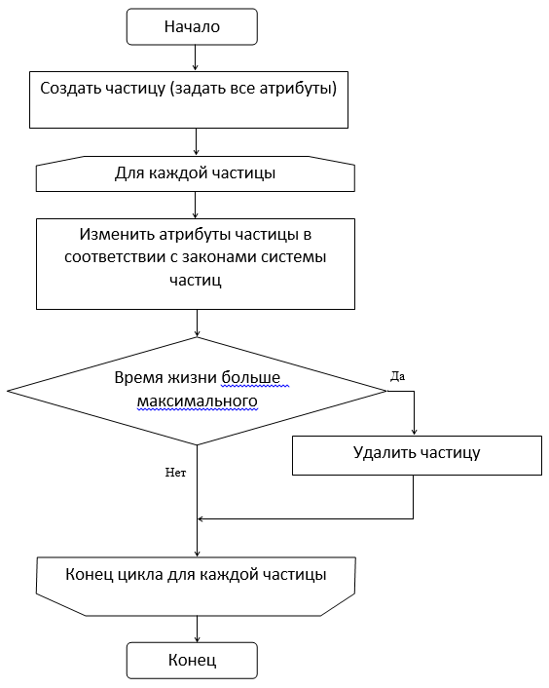
Реализация
Система частиц

Slide 5
Атрибуты частицы
Положение в пространстве
Скорость
Цвет
Время жизни

Slide 6
Подробности
Эмиттер представляет собой круг, лежащий на плоскости xOy. Центр круга совпадает с началом координат.
Для задания начальных координат X и Y частицы и величин проекций вектора скорости частицы на оси X и Y используется генератор псевдослучайных чисел, генерирующий случайные числа со стандартным нормальным распределением.
Для задания времени жизни частицы используется генератор псевдослучайных чисел, генерирующий случайные числа с равномерным распределением. Время жизни частицы задается по формуле:
max / 3 + max / 3 * 2 * random, где max – максимальное время жизни частицы, random – случайное число на промежутке [0, 1).
Компоненты цвета частицы изменяется в течение жизни частицы по формуле: c + dc * (max – life) / max, где c – начальная величина компоненты цвета, dc – изменение величины компоненты цвета, max – максимальное время жизни частицы, life – текущее время жизни частицы.

Slide 7
Производительность
При увеличении числа частиц FPS уменьшается
FPS
Число частиц

Slide 8
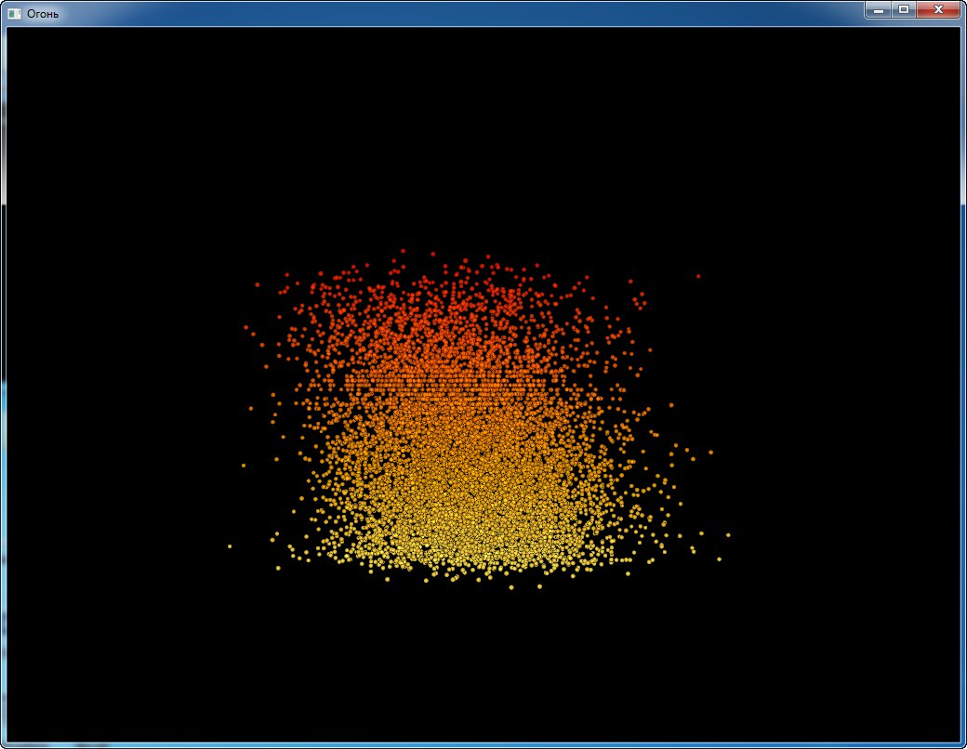
Интерфейс программы
Основное окно
В основном окне выполняется отрисовка изображения. Пользователь может вращать камеру мышью и управлять программой с помощью клавиатуры.

Slide 9
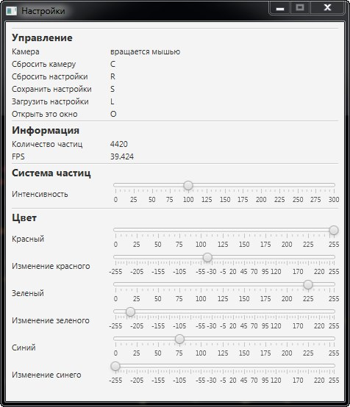
Интерфейс программы
Окно настроек
В окне настроек пользователю отображается справка об управлении программой, информация о текущем количестве частиц и FPS, а также предоставляется возможность просматривать и изменять параметры программы, такие как интенсивность эмиттера и параметры цвета.

Slide 10
Заключение
Разработанный программный комплекс отвечает всем предъявляемым к нему требованиям и обеспечивает возможность моделирования огня с заданным уровнем интенсивности и цветом пламени.
Моделирование на основе системы частиц обладает гибкостью и удобством использования, но требует больших ресурсных затрат. Если учитывать внешние силовые поля, оптические характеристики частиц и различную, меняющуюся в течении жизни, форму частицы, то реализация в режиме реального времени будет возможна только на параллельных вычислительных машинах, таких как кластеры.
В программе достигнута приемлемая скорость отрисовки сцены, но синтезированное изображение недостаточно реалистично из-за отсутствия таких эффектов, как освещённость, отражение, преломление, а также дискретной природы частиц.
Сымитировать подобные эффекты возможно, накладывая на объекты заранее просчитанные текстуры освещённости, что в совокупности с эффективными алгоритмами оптимизации по быстродействию приближает изображение к реальности. Однако описанные проблемы очень сложны, и в рамках данного проекта такой подход не рассматривается.

